Slide 2
Überblick
Ausgangslage
  Bedarf an schulischer Mobilitätsbildung und Verkehrserziehung
  Notwendigkeit eines Orientierungs- und Handlungsrahmens
Orientierungs- und Handlungsrahmen für das übergreifende Thema „Mobilitätsbildung und Verkehrserziehung“
  Ziele und Aufgaben
  Kompetenzmodell, Kompetenzbereiche und Kernkompetenzen
  Kompetenzstandards
  Themenbereiche
Praktische Anwendung
  Handreichung für das übergreifende Thema „Mobilitätsbildung und Verkehrserziehung“
  „Netzwerk Verkehrssicherheit Brandenburg“

Slide 3
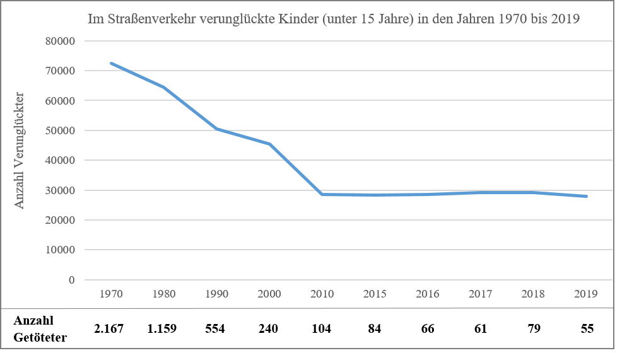
Ausgangslage
Bedarf an schulischer Mobilitätsbildung und Verkehrserziehung
Die Anzahl der im Straßenverkehr verunglückten Kinder und Jugendlichen stagniert seit 2010 auf einem besorgniserregenden Niveau (Statistisches Bundesamt, 2020).
Im letzten Jahr wurden 55 Kinder unter 15 Jahren bei Straßenverkehrsunfällen getötet.
Zudem wird eine große Dunkelziffer bei leichten Unfällen und bei Alleinunfällen von Kindern vermutet:
  Im Jahr 2019 wurden in der Statistik der Deutschen Gesetzlichen Unfallversicherung 108.787 melde-pflichtige Schulwegunfälle registriert (DGUV, 2020).
  Knapp die Hälfte dieser Unfälle ereignete sich infolge des Fahrverkehrs (z. B. Zusammenstoß mit einem Pkw); die andere Hälfte ist auf Hinfallen, Stolpern, Ausrutschen oder Rangeleien auf dem Schulweg zurückzuführen.

Slide 4

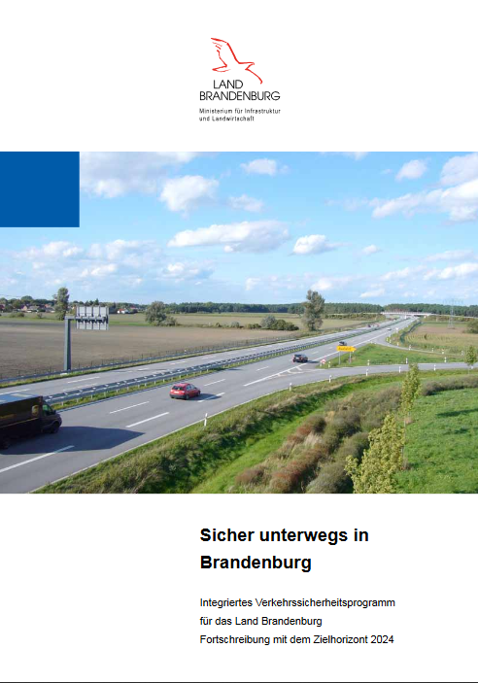

Ausgangslage
Bedarf an schulischer Mobilitätsbildung und Verkehrserziehung
Auf den Bildungsbedarf im Bereich der (schulischen) Mobilitätsbildung und Verkehrserziehung wird in verschiedenen Steuerungsdokumenten von Bund und Ländern hingewiesen, beispielsweise:
Empfehlung zur Mobilitäts- und Verkehrserziehung in der Schule – Beschluss der Kultusminister-konferenz (KMK, 2012):
  Formulierung von zentralen Zielen und allgemeinen Grundsätzen der Mobilitätsbildung und Verkehrserziehung
Berliner Mobilitätsgesetz (2018):
  Hervorhebung der Bedeutung der Sicherheit von zu Fuß Gehenden und Radfahrenden
Verkehrssicherheitsprogramm des Bundes (2011), des Landes Brandenburg (2014) und des Landes Berlin (2014):
  Unterstützung von Maßnahmen für eine alters-gruppenspezifische und lebenslange Mobilitätsbildung und Verkehrserziehung
  Fokus in Kita und Schule: Schulwegsicherheit, Radfahrtraining

Slide 5

Ausgangslage
Bedarf an schulischer Mobilitätsbildung und Verkehrserziehung
Der Lernort Schule ist für die Mobilitätsbildung und Verkehrserziehung hervorragend geeignet:
  Das Verankern mobilitätsbezogener Inhalte in der Bildungsinstitution „Schule“ lässt eine hohe, nachhaltige und professionelle Erreichbarkeit der Zielgruppe erwarten!
  Der Unterricht und auch außerunterrichtliche Angebote bieten zahlreiche Anknüpfungsmöglichkeiten, um Lernende mit mobilitäts- und verkehrsbezogenen Themen zu konfrontieren!
  In der Schule können Lernende diesbezügliche Probleme und Herausforderungen mit Gleichaltrigen diskutieren!
Die Mobilitätsbildung und Verkehrserziehung besitzt eine hohe Alltags- und Entwicklungsbedeutung:
  Mobilitäts- und verkehrsbezogene Themen sind sowohl für Vorschul-kinder (z. B. auf den Schulweg vorbereiten) und Grundschulkinder (z. B. selbstständiges Fahrradfahren erlernen) als auch für Jugendliche (z. B. Einstieg in den motorisierten Verkehr) relevant.
  Im Sinne des lebenslangen Lernens gilt es, die motorischen und psychischen Entwicklungsprozesse der Lernenden bei der Mobilitäts-bildung und Verkehrserziehung zu berücksichtigen.

Slide 6
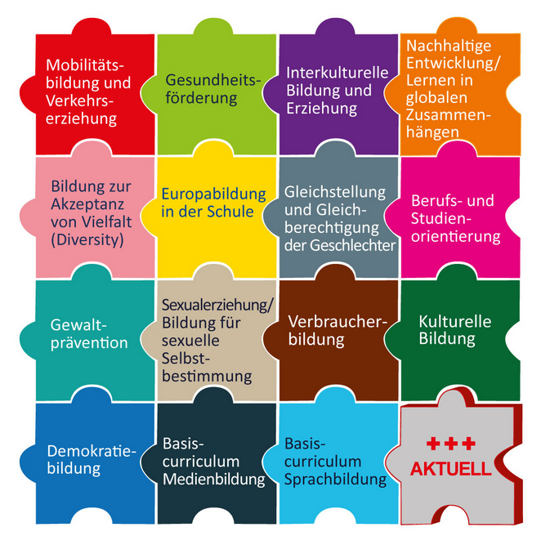
Ausgangslage
Notwendigkeit eines Orientierungs- und Handlungsrahmens
Die Vielfalt an fachübergreifenden und fächerverbindenden Themen stellt Lehrkräfte vor besondere Herausforderungen:
  Aufgrund der straffen Lehrpläne müssen Lehrkräfte insbesondere in den Sekundarstufen die Vorbereitung auf die Abschlussprüfungen fokussieren.
  Übergreifende Themen wie die Mobilitätsbildung und Verkehrs-erziehung nehmen dann nur einen nachgeordneten Stellenwert ein (Sturzbecher et al., 2017).
Daher ist es wichtig, Lehrkräften Unterstützungsmaterialien zur Verfügung zu stellen, an denen sie sich bei der Umsetzung der übergreifenden Themen im Unterricht orientieren können:
  Die Orientierungs- und Handlungsrahmen (OHR) sollen Lehrkräfte und alle weiteren Pädagoginnen und Pädagogen bei der Unterrichtsgestaltung und Schulentwicklung im Hinblick auf die übergreifenden Themen unterstützen.
  Ergänzt werden die einzelnen OHRs durch eine Handreichung, welche Anknüpfungspunkte in den einzelnen Fächern bereitstellt.

Slide 7

OHR „Mobilitätsbildung und Verkehrserziehung“
Ziele und Aufgaben
Die Ziele der Mobilitätsbildung und Verkehrserziehung können in zwei zentralen Bereichen zusammengefasst werden:
„Vision Zero“ | Verbesserung des Klimaschutzes
Schülerinnen und Schüler sollen schon früh an ihre Rolle als Verkehrsteilnehmende heran-geführt und in die Lage versetzt werden, Gefahren voraus-schauend zu erkennen und zu vermeiden. „Vision Zero“ impliziert, Unfälle und Verletzungen von Menschen bei der Verkehrsteilnahme zu vermeiden bzw. auf ein Minimum zu reduzieren. | Schülerinnen und Schüler sollen ein Bewusstsein für eine zukunftsfähige nachhaltige Mobilität entwickeln und in der Lage sein, die verfügbaren Mobilitätsformen zum Schutze des Klimas umweltschonend zu nutzen. Sie sollen die Hintergründe der „Verkehrswende“ verstehen und erkennen, dass durch eine ressourcenbewusste und moderne Gestaltung der Mobilität die verkehrs-bedingten Schäden am Lebensraum für Mensch und Natur reduziert werden können.

Slide 8

OHR „Mobilitätsbildung und Verkehrserziehung“
Ziele und Aufgaben
Die Begriffe „Mobilitätsbildung“ und „Verkehrserziehung“ beziehen sich auf unterschiedliche Aspekte des Verkehrsgeschehens und lassen sich nicht gleichsetzen:
  Mit dem Begriff „Mobilitätsbildung“ werden beispielsweise die individuellen Motive und Hintergründe der Verkehrsteilnahme anders akzentuiert und stärker betont.
  Der Begriff „Verkehrserziehung“ steht traditionell auch mit den Aufgaben der Polizei in Verbindung und ist im polizeilichen Denken und Handeln fest verankert, währenddessen die Mobilitätsbildung eher als Aufgabe von Bildungseinrichtungen und umweltpolitischen Akteuren gilt.
  Die Verknüpfung der Begriffe „Mobilitätsbildung“ und „Verkehrserziehung“ im schulischen Kontext ist als Produkt aus verkehrstechnischen und verkehrspolitischen Wandlungsprozessen und Erkenntnisfortschritten im Bereich der Bildungswissenschaften anzusehen (Sturzbecher, 2017):
  In den zurückliegenden Jahrzehnten haben der verkehrstechnische Fortschritt, veränderte verkehrspolitische, umweltpolitische und bildungspolitische Perspektiven sowie nicht zuletzt neue pädagogisch-psychologische und fachdidaktische Konzepte zu einer stetigen fachlichen Weiterentwicklung dieses Lernbereichs beigetragen.

Slide 9
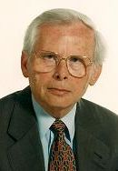
OHR „Mobilitätsbildung und Verkehrserziehung“
Kompetenzmodell, Kompetenzbereiche und Kernkompetenzen
Mit den Bildungsangeboten der Mobilitätsbildung und Verkehrserziehung soll der Kompetenzerwerb bei Kindern und Jugendlichen ermöglicht und unterstützt werden.
Nach Weinert (2001, S. 27 f) sind Kompetenzen mehr als Lernziele, und zwar …
… „die bei Individuen verfügbaren oder durch sie erlernbaren kognitiven Fähigkeiten und Fertigkeiten, um bestimmte Probleme zu lösen, sowie die damit verbundenen motivationalen, volitionalen […] und sozialen Bereitschaften und Fähigkeiten, um die Problemlösungen in variablen Situationen erfolgreich und verantwortungsvoll nutzen zu können“.
Das übergreifende Thema „Mobilitätsbildung und Verkehrserziehung“ dient im Rahmen der schulischen Allgemeinbildung der Vermittlung bzw. Aneignung und Umsetzung eines sicheren und umweltbewussten Mobilitäts- und Verkehrsverhaltens.

Slide 10
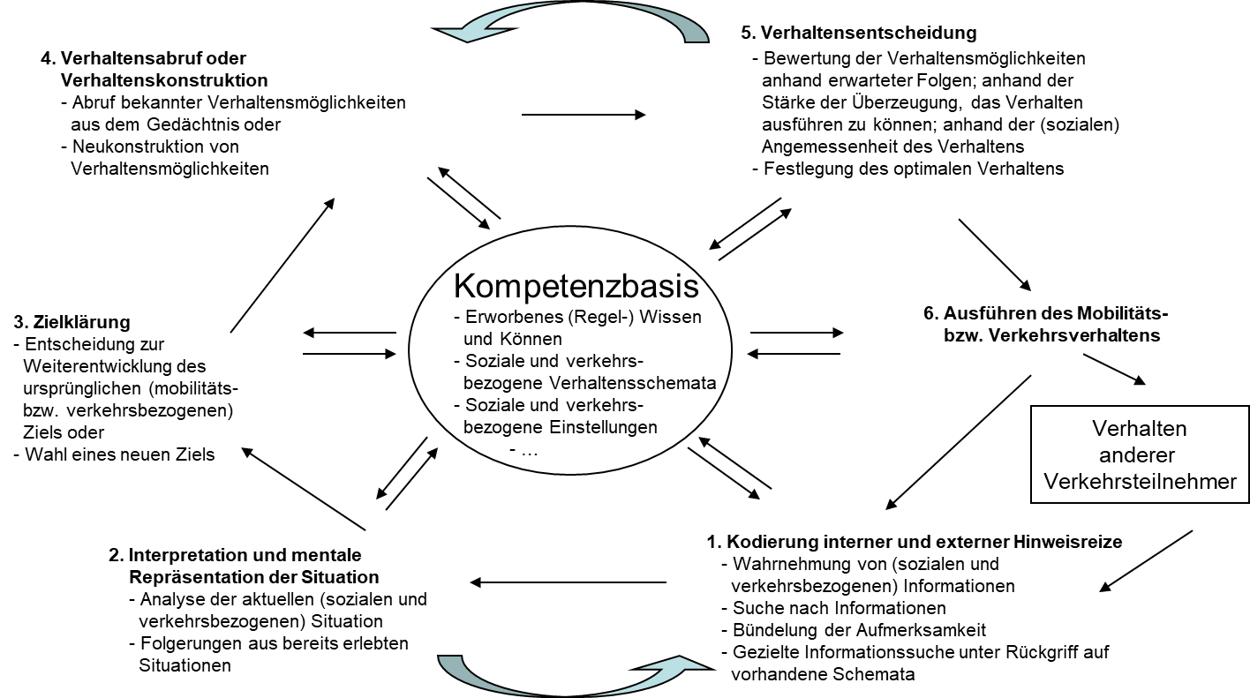
OHR „Mobilitätsbildung und Verkehrserziehung“
Kompetenzmodell, Kompetenzbereiche und Kernkompetenzen
Mobilitäts- und Verkehrsverhalten beinhaltet stets soziale Herausforderungen, da Mobilität bzw. Verkehrsteilnahme in der Regel auch andere Menschen betrifft und in Interaktion mit ihnen erfolgt.
Bei der Erarbeitung eines Kompetenzmodells für die Mobilitätsbildung und Verkehrserziehung wurde daher auf ein Modell der soziokognitiven Steuerung des sozialen Handelns von Dodge (1982) zurückgegriffen, welches sechs Verhaltenskomponenten beinhaltet:
Kodierung interner und externer Hinweisreize,
Interpretation und mentale Repräsentation der Situation,
Zielklärung,
Verhaltensabruf oder die Verhaltenskonstruktion,
Verhaltensentscheidung und
Ausführen des Mobilitäts- bzw. Verkehrsverhaltens.
Die einzelnen Schritte laufen dabei nicht zwingend linear bzw. sukzessiv ab, sondern sind zirkulär angeordnet und mit zusätzlichen Feedback- und Handlungsschleifen versehen.

Slide 11
OHR „Mobilitätsbildung und Verkehrserziehung“
Kompetenzmodell, Kompetenzbereiche und Kernkompetenzen
Verallgemeinert man das Modell von Dodge, bleibt festzuhalten, dass das Mobilitäts- und Verkehrsverhalten als ein komplexer und zirkulär verwobener Prozess mit den folgenden drei Kompetenzbereichen an-zusehen ist:
Erkennen (bzw. Informationsbeschaffung),
Beurteilen (bzw. Informationsverarbeitung),
Handeln und Kommunizieren
Im Mittelpunkt steht dabei das Ziel, sicher und umweltbewusst am Verkehr teil-zunehmen.
Kompetenzmodell
für die Mobilitätsbildung und Verkehrserziehung

Slide 12
OHR „Mobilitätsbildung und Verkehrserziehung“
Kompetenzmodell, Kompetenzbereiche und Kernkompetenzen
Um für den vorliegenden OHR inhaltliche Anknüpfungspunkte für die einzelnen Lehr-Lerninhalte und Lehr-Lernmethoden zu benennen, wurden aus den skizzierten Kompetenzbereichen insgesamt sechs Kernkompetenzen einer gelungenen Mobilitätsbildung und Verkehrserziehung abgeleitet:
Selbstständig mobil sein | Diese Kernkompetenz umfasst die eigenständige Teilnahme am öffentlichen Straßenverkehr unter Nutzung verschiedener Mobilitätsformen.
Sicher mobil sein | Diese Kernkompetenz erstreckt sich auf die risikobewusste, gefahrenvermeidende und der Situation angepasste Teilnahme am öffentlichen Straßenverkehr unter Nutzung verschiedener Mobilitätsformen sowie unter Beachtung der eigenen sensomotorischen Entwicklung und des Reaktionsvermögens.
Verantwortungsbewusst mobil sein | Diese Kernkompetenz schließt die umsichtige, rücksichtsvolle und kooperative Teilnahme am öffentlichen Straßenverkehr ein und befähigt dazu, den Verkehr als soziales System zuerkennen.
Gesundheitsbewusst mobil sein | Diese Kernkompetenz beinhaltet die Erweiterung der physischen und psychischen Leistungsfähigkeit in Zusammenhang mit einer gesundheitsbewussten Teilnahme am öffentlichen Verkehr.
Nachhaltig mobil sein | Diese Kernkompetenz impliziert die umweltbewusste und ressourcenschonende Teilnahme am öffentlichen Verkehr sowie die Anpassung des Mobilitäts- und Verkehrsverhaltens an die Erfordernisse des Klimaschutzes.
Zukunftsfähige Mobilität mitgestalten | Diese Kernkompetenz umschließt die Teilhabe an den sozialen, technischen, ökologischen und ökonomischen Entwicklungsprozessen in der Gesellschaft für die Mobilität der Zukunft.

Slide 13
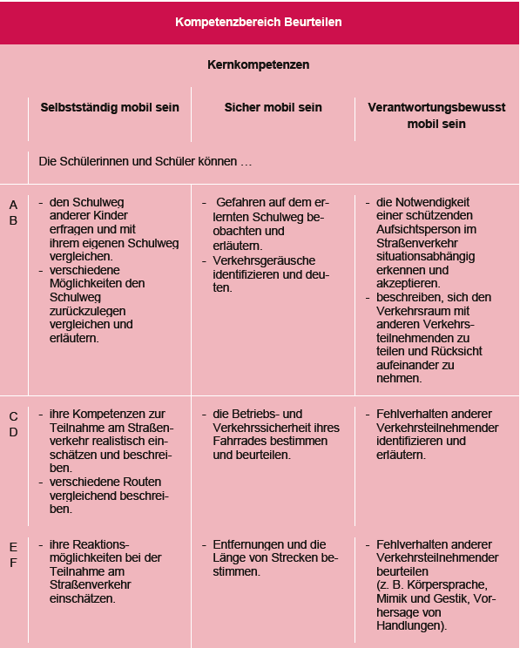
OHR „Mobilitätsbildung und Verkehrserziehung“
Standards
- Auszug -
Kompetenzstandards beschreiben, welches beobachtbare fachliche Ergebnis (z. B. Wissen, Fähigkeiten, Einstellungen) unter welchen Bedingungen (z. B. nutzbare oder ausgeschlossene Hilfsmittel) in welchem Maßstab (z. B. Quantität und Qualität der Aneignung) erreicht werden soll.
Kompetenzstandards sind zugleich Orientierungsgrößen und bieten Schülerinnen und Schülern die Möglichkeit, die an sie gestellten Erwartungen kennenzulernen und zu verstehen.

Slide 14
OHR „Mobilitätsbildung und Verkehrserziehung“
Themenbereiche
Im OHR werden Anregungen und Hinweise gegeben, anhand welcher Themen der Kompetenzerwerb bei der Mobilitätsbildung und Verkehrserziehung in der Schule gefördert werden kann.
Die Auswahl und Strukturierung der Themen erfolgte anhand von gängigen verkehrspolitischen und verkehrspädagogischen Steuerungsdokumenten (z. B. Verkehrssicherheitsprogramme, Curricula).
Die Themen sind ausschließlich als Orientierungshilfen gedacht, die im Rahmen der individuellen Unterrichts- und Angebotsplanung präzisiert, erweitert oder kombiniert werden können:
Verkehr und Verkehrsinfrastrukturen
(z. B. Formen der Mobilität, Verkehrsraumgestaltung, Tourismus)
Verkehr und
lebenslanges Lernen
(z. B. Einstieg in den motorisierten Verkehr, gesellschaftliche Teilhabe durch Mobilität)
Verkehrsverhalten und Umweltschutz
(z. B. Ressourcenschonende Mobilität, Ursachen von Luftverschmutzung)
Verkehr und Recht
(z. B. Rechtsvorschriften im Verkehrsbereich, Fahreignung, Verkehrsverstöße)
Besondere Gruppen Verkehrsbeteiligter
(z. B. Verhalten im Straßenverkehr als Radfahrende, Mitfahrende im Auto)
Verkehrsverhalten und Verkehrssicherheit
(z. B. Schulwegsicherheit, Vermeiden von Gefahren, Ablenkung)
Verkehr und Technik
(z. B. Fahrzeugsicherheit, Wirkung von Kräften, Antriebstechniken)
Verkehrsverhalten und
soziale Verantwortung
(z. B. Verantwortungsübernahme, Vorbildfunktionen, Erste Hilfe)
Mobilität der Zukunft
(z. B. Gesellschaftlicher Wandel und Mobilität, Fahrerassistenzsysteme, Geteilte Mobilität)

Slide 15

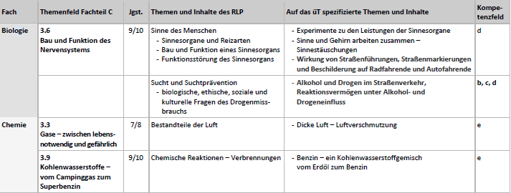
Praktische Anwendung
Handreichung „Mobilitätsbildung und Verkehrserziehung“
Ergänzend zum OHR wurde eine Handreichung für das übergreifende Thema „Mobilitätsbildung und Verkehrserziehung“ erstellt:
  Im Hinblick auf die sechs Kernkompetenzen werden Tipps und inhaltliche Anknüpfungspunkte für die einzelnen Unterrichtsfächer bereitgestellt.
  Dabei wird Bezug zu den Themen und Inhalten des Rahmenlehrplans 1 bis 10 für Berlin und Brandenburg genommen.

Slide 16
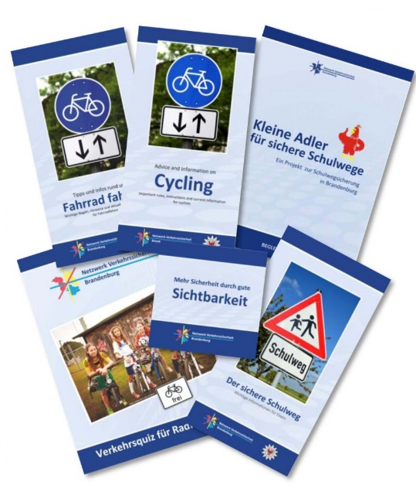

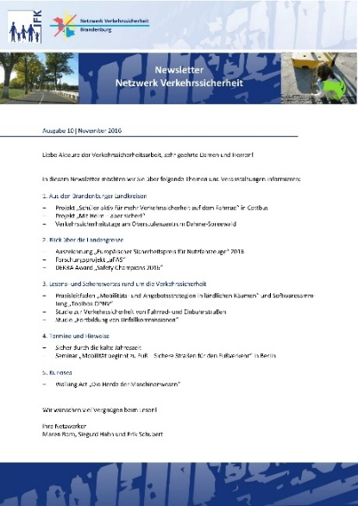
Praktische Anwendung
„Netzwerk Verkehrssicherheit Brandenburg“
Das „Netzwerk Verkehrssicherheit Brandenburg“ fördert den Informationsaustausch und die Zusammenarbeit zwischen den Akteuren der Verkehrssicherheitsarbeit im Land Brandenburg:
  Entwicklung von Broschüren, Wanderausstellungen, Flyern sowie Audio- und Videomaterialien,
  Umsetzung von Pilotprojekten und flächendeckenden Aktionen für alle Altersgruppen und Verkehrsteilnehmer,
  Vernetzung durch Newsletter, Fachtagungen, Workshops, Runde Tische sowie regionale Arbeitsgruppen und Initiativen.
Auf den Internetseiten des „Netzwerks Verkehrssicherheit Brandenburg“ steht eine Vielzahl von Printmedien zum Download zur Verfügung.
Vielen Dank für Ihre Aufmerksamkeit! ☺

Slide 17
Literaturverzeichnis
Bundesministerium für Verkehr und digitale Infrastruktur (2011). Verkehrssicherheitsprogramm Berlin 2011.
Dodge, K.A. (1982). Social information processing variables in the development of aggression. In: C. Zahn-Waxler, M. Cummings & M. Radke-Yarrow (Hrsg.). The development of aggression and altruism: Social and sociobiological origins. New York: Cambridge University Press.
Konferenz der Kultusminister der Länder in der Bundesrepublik Deutschland (2012). Empfehlung zur Mobilitäts- und Verkehrserziehung in der Schule. Beschluss der Kultusministerkonferenz (KMK) vom 07.07.1972 i. d. F. vom 10.05.2012.
Ministerium für Infrastruktur und Landwirtschaft des Landes Brandenburg (2014). Sicher unterwegs in Brandenburg – Integriertes Verkehrssicherheitsprogramm für das Land Brandenburg, Fortschreibung mit dem Zielhorizont 2024. Potsdam 2014.
Senatsverwaltung für Stadtentwicklung und Umwelt (2014). Berlin Sicher Mobil 2020 – Kontinuität und neue Akzente. Berlin 2014.
Sturzbecher, D., Schmidt, J. & Genschow, J. (2017). Schulische Mobilitäts- und Verkehrserziehung in Deutschland – Lehrplan- und Umsetzungsanalyse für die Sekundarstufe I. Projektbericht im Auftrag des ADAC e. V.
Weinert, F. E. (2001). Vergleichende Leistungsmessung in Schulen − eine umstrittene Selbstverständlichkeit. In: F. E. Weinert (Hrsg.), Leistungsmessungen in Schulen (17-31). Weinheim und Basel: Beltz.

